Slide 1
OpenCV Các thao tác cơ bản trên VIDEO

Slide 2
Video là gì?
Video là một chuỗi các hình ảnh tĩnh được thể hiện theo một tốc độ cố định để tạo ra một dãy hình ảnh động.
Mỗi hình ảnh trong video được gọi là "frame" và được hiển thị liên tiếp với tốc độ nhất định để tạo ra hiệu ứng hình ảnh động.
Tốc độ này thường được đo bằng số lượng frame hiển thị mỗi giây và được đo bằng đơn vị "khung hình trên giây" (FPS).

Slide 3

Video là gì?
https://www.pexels.com/video/wood-sea-beach-love-18338415/

Slide 4
Các lệnh cơ bản
Đọc Video từ tệp:
video_capture = cv2.VideoCapture('ten_file_video.mp4’)
Đọc Frame từ video:
ret, frame = video_capture.read()
ret là một biến boolean cho biết việc đọc frame thành công hay không
frame là khung hình được đọc từ video.

Slide 5
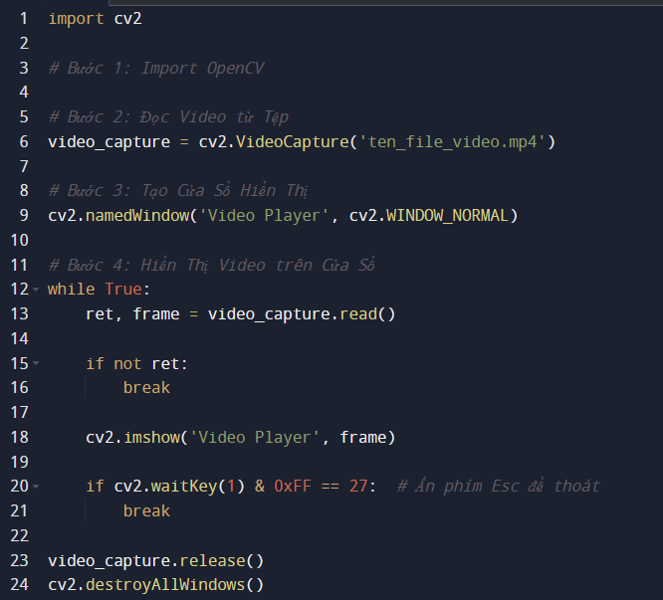

Slide 6
FPS - Frame Per Second Khung hình trên giây

Slide 7
FPS
FPS là viết tắt của "Frame Per Second," tạm dịch là "Khung hình trên giây."
Nó đo lường tốc độ mà hình ảnh thay đổi trong một trò chơi hoặc ứng dụng đa phương tiện.
FPS được đo bằng số lượng hình ảnh xuất hiện trong một giây.

Slide 8
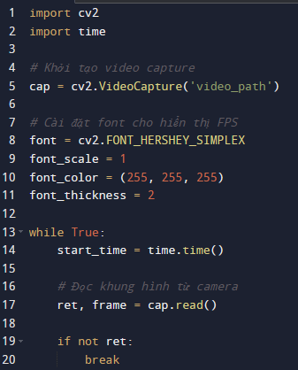
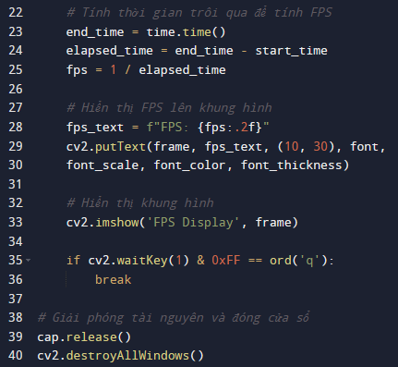
Notes:
import cv2
import time
# Khởi tạo video capture
cap = cv2.VideoCapture(0) # Mở camera số 0, bạn có thể điều chỉnh số camera tùy theo cấu hình của máy
# Cài đặt font cho hiển thị FPS
font = cv2.FONT_HERSHEY_SIMPLEX
font_scale = 1
font_color = (255, 255, 255)
font_thickness = 2
while True:
start_time = time.time()
# Đọc khung hình từ camera
ret, frame = cap.read()
if not ret:
break
# Tính thời gian trôi qua để tính FPS
end_time = time.time()
elapsed_time = end_time - start_time
fps = 1 / elapsed_time
# Hiển thị FPS lên khung hình
fps_text = f"FPS: {fps:.2f}"
cv2.putText(frame, fps_text, (10, 30), font, font_scale, font_color, font_thickness)
# Hiển thị khung hình
cv2.imshow('FPS Display', frame)
if cv2.waitKey(1) & 0xFF == ord('q'):
break
# Giải phóng tài nguyên và đóng cửa sổ
cap.release()
cv2.destroyAllWindows()

Slide 9
OpenCV Hiển thị video/ hình ảnh từ CAMERA - WEBCAM

Slide 10

Nguồn video

Slide 11
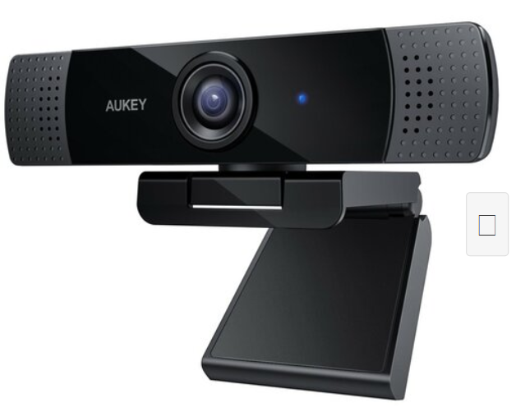
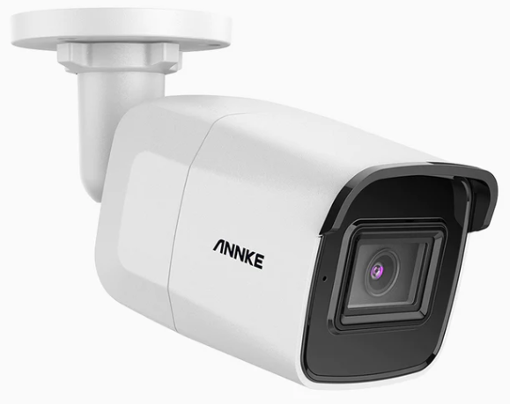
Nguồn video

Slide 12
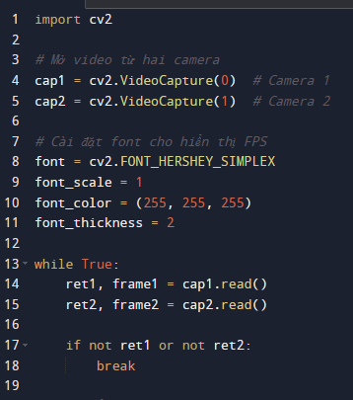
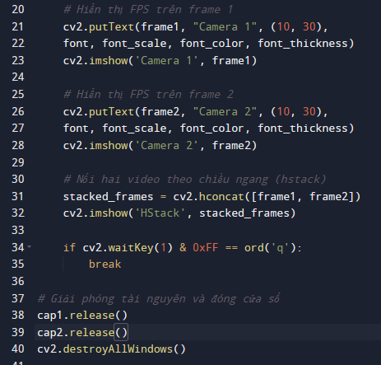
Hiển thị video từ web camera

Slide 13
OpenCV Cách chụp ảnh liên tục từ WEBCAM

Slide 14
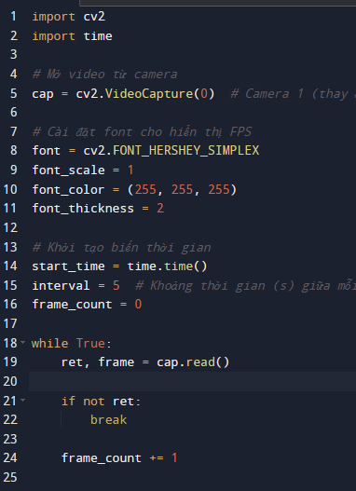
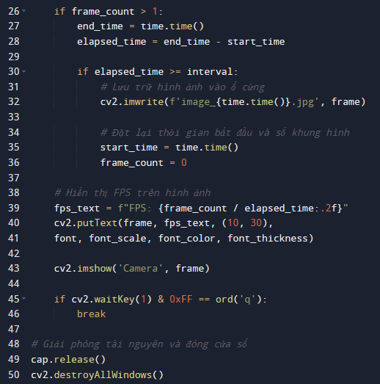
Notes:
import cv2
import time
# Mở video từ camera
cap = cv2.VideoCapture(0) # Camera 1 (thay đổi chỉ số tùy theo camera bạn muốn sử dụng)
# Cài đặt font cho hiển thị FPS
font = cv2.FONT_HERSHEY_SIMPLEX
font_scale = 1
font_color = (255, 255, 255)
font_thickness = 2
# Khởi tạo biến thời gian
start_time = time.time()
interval = 5 # Khoảng thời gian (s) giữa mỗi lần lưu hình ảnh
frame_count = 0
while True:
ret, frame = cap.read()
if not ret:
break
frame_count += 1
if frame_count > 1:
end_time = time.time()
elapsed_time = end_time - start_time
if elapsed_time >= interval:
# Lưu trữ hình ảnh vào ổ cứng
cv2.imwrite(f'image_{time.time()}.jpg', frame)
# Đặt lại thời gian bắt đầu và số khung hình
start_time = time.time()
frame_count = 0
# Hiển thị FPS trên hình ảnh
fps_text = f"FPS: {frame_count / elapsed_time:.2f}"
cv2.putText(frame, fps_text, (10, 30),
font, font_scale, font_color, font_thickness)
cv2.imshow('Camera', frame)
if cv2.waitKey(1) & 0xFF == ord('q'):
break
# Giải phóng tài nguyên và đóng cửa sổ
cap.release()
cv2.destroyAllWindows()

